Slide 1
Педагогическая аттестация как приоритетное направление кадровой политики в системе образования г.Казани (итоги, проблемы, пути решения)
И.А.Николаевская, старший методист Информационно-методического отдела Управления образования г.Казани

Slide 2
Итоги аттестации в декабре 2016 г.
район | Всего атт-х | На высшую | отклонены | На первую | отклонены
А,Н-С | 542 | 127 | 11/8,7% | 415 | 2/0,2%
В,П | 584 | 135 | 4/2,2% | 449 | 3/0,01%
К, М | 454 | 117 | 1/0,01 | 337 | 0
Сов. | 431 | 115 | 1/0,09% | 316 | 1/0,03%
Казань | 2011 | 494 | 17/3,4% | 1517 | 6/0,003%

Slide 3
Итоги аттестации в марте 2017 г.
район | Всего атт-х | На высшую | отклонены | На первую | отклонены
А,Н-С | 49 | 7 | 0 | 42 | 9/21,4%
В,П | 100 | 13 | 1/7,7% | 87 | 10/11,5
К,М | 90 | 11 | 0 | 79 | 6/7,6%
Сов. | 61 | 12 | 0 | 49 | 10/20,4%
Казань | 300 | 43 | 1/0,02% | 257 | 35/13,6%

Slide 4
- педагоги-досрочники (совокупность результатов: нет «звездного результата»)
- недостаточные профессиональные результаты:
ЕГЭ, ОГЭ, предметные мониторинги ниже РТ; открытые уроки, мастер-классы для директоров, зам.директоров (недостаточно для учителей- предметников); не имеют очных результатов (дистанционные конкурсы, олимпиады, публикации…); нет обобщения опыта работы по методич.проблеме; поздно прикрепляются к РИП;
- низкая культура оформления КР (пустые таблицы, некорректные данные, малограмотные формулировки);
- низкая культура публичного выступления (нет алгоритма презентации опыта, многословие, не знают о своей аттестации на СЗД, грамоты за успехи…и к Новому году).
Примечание: результаты за 2 года перед СЗД входят в КР на категорию.
Отклонены АК МОиН РТ (причины, проблемы)

Slide 5
Динамика качественного состава педагогов:
 | Всего имеют кв.категории | Высшую | Первую
2015/16 уч.г. | 12138/64,1% | 3789/20% | 8343/44%
2016/17 уч.г. 1 п/г | 10162/65,8% | 2907/18,8% | 7222/46,7%

Slide 7
№№ |  | Общая численность работников образования | Всего имеют квалиф. категории |  | В том числе |  |  |  |  |  | Не имеют кв. категорий
 |  |  | количество | % | из них имеют |  |  |  |  |  | из них
 |  |  |  |  | высшую категорию |  | первую категорию |  | вторую категорию |  | Всего | Прошли на СЗД | Не проходили на СЗД
 |  |  |  |  | количество | % | количество | % | количество | %
1 | 2 | 3 | 4 | 5 | 6 | 7 | 8 | 9 | 10 | 11 | 12 | 13 | 14
1 | Численность педработников | 43 | 33 |  | 14 |  | 19 |  | 0 |  | 10 | 6 | 4
2 | руководящие работники в том числе: | 4 | 0 |  | 0 |  | 0 |  | 0 |  | 0 | 0 | 0
3 | руководящие работники, аттестованные по педагогическим должностям | 4 | 2 |  | 1 |  | 1 |  | 0 |  | 2 | 1 | 1
4 | педагогические работники | 39 | 31 |  | 13 |  | 18 |  | 0 |  | 8 | 5 | 3

Slide 8
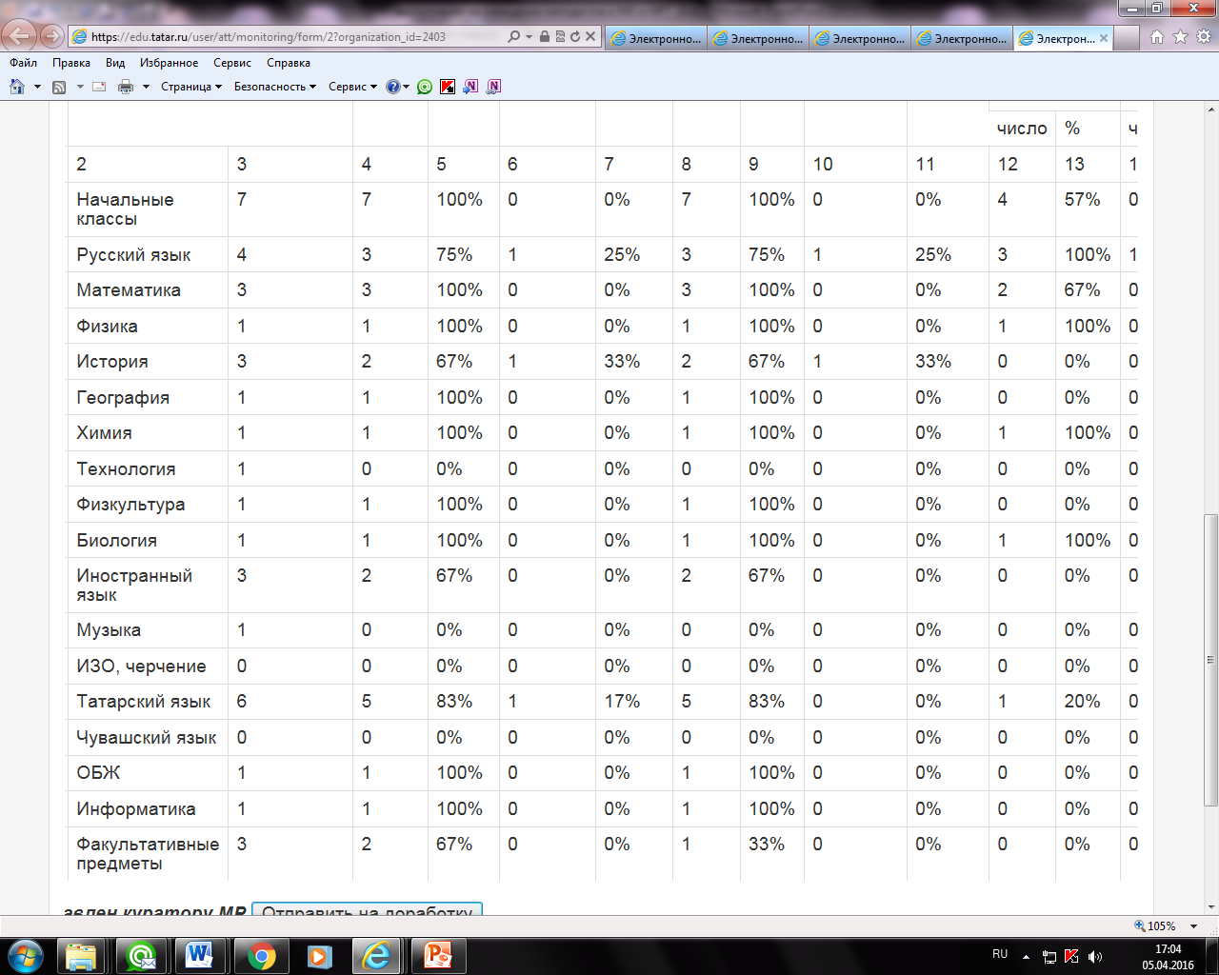
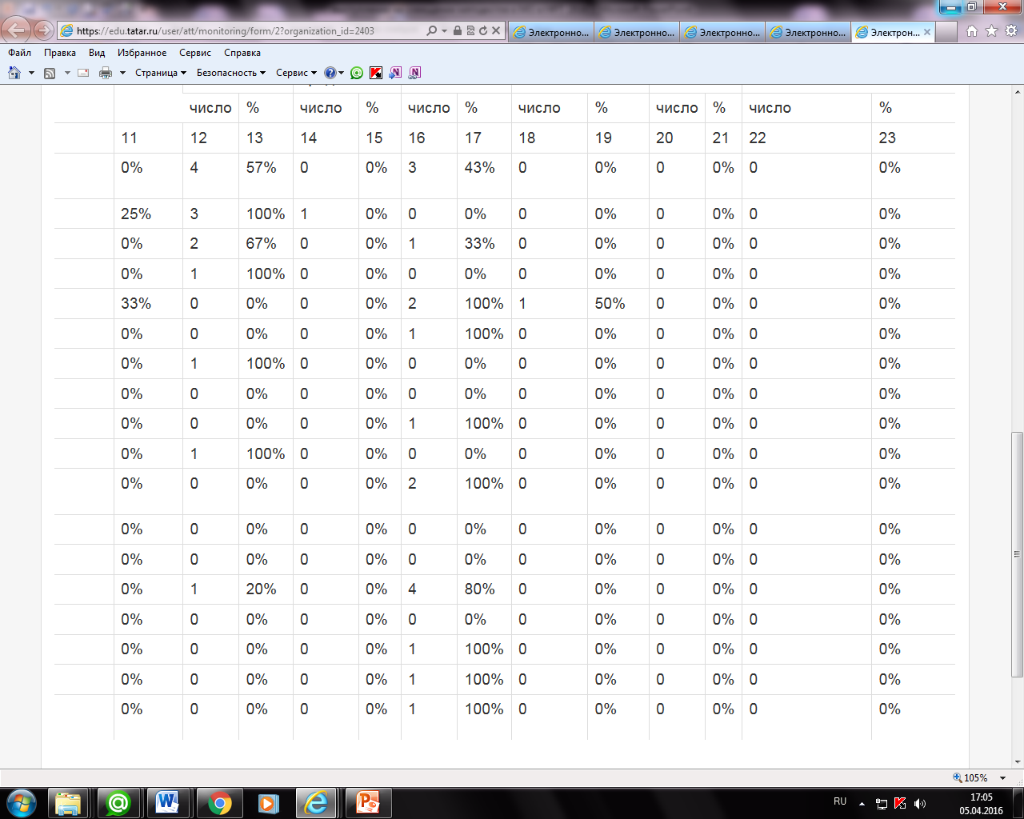

Slide 9
форма 3
Форма №3
Отчет о достижениях аттестующихся педагогов и результатах профессионального тестирования на апрель 2016
№ |  | Всего | В том числе |  |  | Отозвали заявления | Отклонены
 |  |  | Высшая категория | 1 категория | СЗД
1 | Всего работников, заявившихся на аттестацию в 2015/2016 уч. г., | 8 | 2 | 5 | 1 | 0 | 0
1.2 | Награждены государственными наградами и почетными званиями («Заслуженный учитель» и др.) | 0 | 0 | 0 | 0 | 0 | 0
1.3 | Награждены ведомственными нагрудными знаками («За заслуги в образовании» и др.) | 1 | 0 | 1 | 0 | 0 | 0
1.4 | Всего работают со степенями | 1 | 0 | 1 | 0 | 0 | 0

Slide 10
Рекомендации по заполнению формы №3
Указываем цифры –аттестованных педагогов с сентября по апрель учебного года ( СЗД, 1 и высшая)

Slide 11
Форма №4
Сводная таблица итогов аттестации педагогических работников на апрель 2017
Всего педагогических работников |  | Из них аттестовано/из них совместители |  | Из числа аттестованных (присвоены категории)
 |  |  |  | Педагогический стаж
 |  |  |  | 0-10 лет |  |  |  |  |  | свыше 10 до 20 лет |  |  |  |  |  | свыше 20 лет
 |  |  |  | высшая категория |  | первая категория |  | СЗД |  | высшая категория |  | первая категория |  | СЗД |  | высшая категория |  | первая категория |  | СЗД
Осн. раб. | Совместители | Осн.раб. | Совм | Осн.раб. | Совм | Осн.раб. | Совм | Осн.раб. | Совм | Осн.раб. | Совм | Осн.раб. | Совм | Осн.раб. | Совм | Осн.раб. | Совм | Осн.раб. | Совм | Осн.раб. | Совм
43 | 0 | 8 | 0 | 0 | 0 | 2 | 0 | 0 | 0 | 0 | 0 | 1 | 0 | 0 | 0 | 2 | 0 | 2 | 0 | 1 | 0

Slide 12
Рекомендации по заполнению формы №4
Столбец – «всего педагогических работников» в форме 4 -должен совпадать с цифрой в форме 1- «численность педработников»;
Столбец «из них аттестовано/из них совместители» в форме 4 - должен совпадать с цифрой в столбце «Всего» формы 3

